Slide 1





Guía práctica de los protocolos de convivencia escolar
(material interactivo)

Slide 2



INICIO
1. DIAGRAMA DE FLUJO GENERAL PARA LA ATENCIÓN DE NNA
2. UNIDAD ESPECIALIZADA UIGCEDH (SEPyC)
3. PROTOCOLOS DE ACTUACIÓN (PNCE)
4. OPERACIÓN MOCHILA

Slide 3
Con base en la importancia que los niños y adolescentes merecen tanto en el ámbito escolar, psicológico, emocional, familiar, personal y social vinculada a sus exigencias y necesidades, se estructura la presente Guía Práctica de los Protocolos de Convivencia Escolar.
El Gobierno del Estado de Sinaloa a través de la Secretaría de Educación Pública y Cultura, de la Coordinación Estatal del Programa Nacional de Convivencia Escolar y la Unidad de Igualdad de Género, Convivencia Escolar y Derechos Humanos, atendiendo el marco normativo nacional e internacional, tiene la obligación de garantizar la integridad física y psicológica de las alumnas y alumnos que asisten a las escuelas de educación básica, generando ambientes de convivencia armónica, pacíficos, inclusivos y libres de discriminación.
Los distintos tipos de violencia en general, y el acoso escolar en particular, son cada vez más graves, y es importante reconocerlos como una problemática que asocia múltiples factores sociales.
La Secretaría de Educación Pública, a través de la Dirección del Programa Nacional de Convivencia Escolar, motivaron al estado de Sinaloa a convocar a las mesas técnicas de los diferentes niveles y modalidades de educación básica para la elaboración de la propuesta estatal de protocolos de actuación en casos de abuso sexual infantil, acoso escolar y maltrato, con la asesoría de la Coordinación Estatal del PNCE y serán difundidos por la estructura académica con el fin de dotar a la comunidad educativa de estrategias y guías de observación puntuales para observar la ocurrencia de algunas de estas, facilitará la atención y tratamiento oportuno y específico para cada caso y, de ser necesario, la reparación del daño.

Slide 4
Una de las prioridades de la Secretaría de Educación Pública y Cultura del estado de Sinaloa es la implementación de acciones para salvaguardar la integridad de niñas, niños y adolescentes durante su estancia en los planteles educativos, por lo que deben contar con mecanismos necesarios ante probables casos de abuso sexual infantil, acoso escolar o maltrato, abordado desde el enfoque de La Ley de los Derechos de Niñas, Niños y Adolescentes del Estado de Sinaloa.
En este compromiso surgen los Protocolos de Actuación en casos de abuso sexual infantil, acoso escolar y maltrato como una herramienta de apoyo para directivos y docentes que propone algunos indicadores para identificar las conductas de los alumnos que padecen o ejercen violencia en la escuela, pautas de los contextos familiares que las favorecen, sugerencias de intervención para cada uno de los actores implicados en estos casos, así como acciones cotidianas transversales preventivas para erradicar el acoso escolar.
Este protocolo es una guía, un documento normativo y su observación y aplicación es obligatoria.

Slide 5


INICIO
EN LA ESCUELA
(DOCENTES, ADMINISTRATIVOS Y DIRECTORES)
¿Sabe que hacer?
INCIDENCIA
Informar a director del plantel
NO
SI
Protocolos
Se establecen acuerdos y compromisos (Dirección - Padres de familia)
Informar a instancia multidisciplinaria
Registrar e informar a familia
F
A
Llama a la unidad de Igualdad de Género, Convivencia Escolar y derechos Humanos UIGCEDH
¿Se solucionó?
NO
A
ACTA DE HECHOS
SI
Seguimiento
F
FORMATO DE COMPROMISOS

Slide 6
INICIO
TABLERO DE PROTOCOLOS
(DOCENTES, ADMINISTRATIVOS Y DIRECTORES)
Abuso Sexual
En caso de flagrancia
En caso de sospecha y/o notificado
Acoso escolar
En caso de flagrancia y caso notificado
Maltrato infantil
En caso de flagrancia, notificado y sospecha
En caso de maltrato fuera del plantel
Revisión de mochilas
Estrategia
Armas en la escuela
En caso de detección de armas
En caso de enfrentamiento en instalaciones escolares
PROPAGACIÓN DE ENFERMEDADES VIRALES
Filtro en casa (Padres de familia)
Filtro en plantel educativo
2da parte

Slide 7
INICIO
TABLERO DE PROTOCOLOS
(DOCENTES, ADMINISTRATIVOS Y DIRECTORES)
Autolesión (Cutting)
Detección
Internet y redes sociales
Grooming
Sexting
Ciber acoso
Presencia y consumo de drogas
Detección
Primeros auxilios
Lesiones y accidentes
Fenómenos naturales
Huracanes
Sismos
Incendio
Inundaciones
Volver (1ra parte)

Slide 8
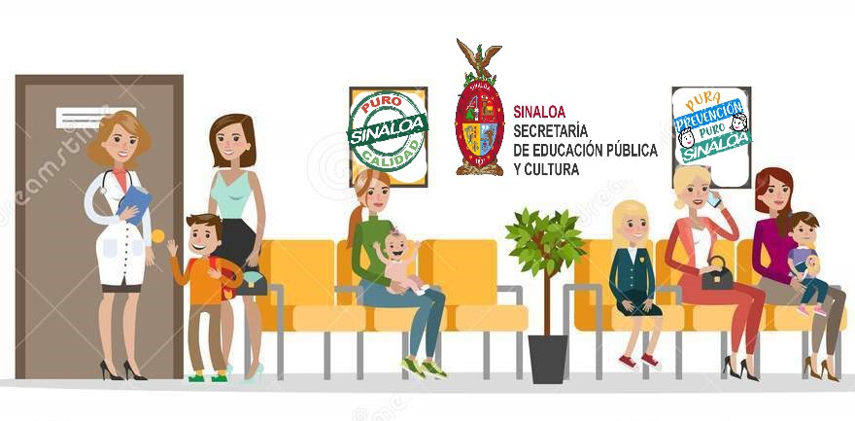





INICIO
EN LA UNIDAD ESPECIALIZADA DE APOYO
(RECEPCIONISTAS, ADMINISTRATIVOS Y ESPECIALISTAS)
INCIDENCIA
¿Cómo es el primer contacto?
Asiste en persona
¿Se soluciono?
Trabajo de especialista
Notificar a nivel educativo
E
SEGUIMIENTO (UE)
SI
Denuncia telefónica
NO
Atención telefónica
R
SI
¿Puede asistir físicamente?
NO
Agendar cita o canalizar telefónicamente con especialista
Seguimiento al caso con instancias multidisciplinarias
R
REPORTE TELEFONICO
E
EXPEDIENTE FISICO y DIGITAL

Slide 9
INICIO
PROTOCOLO DE ACTUACIÓN EN CASO DE ABUSO SEXUAL
EN CASO DE FLAGRANCIA
INCIDENCIA
Informar a dirección, supervisión escolar y jefatura de sector
Notificar a instancias legales
INDICADORES ESPECÍFICOS DE RIESGO
MOLESTIAS EVIDENTES O VERBALIZADAS EN GENITALES
DIFICULTAD PARA CAMINAR O SENTARSE.
SENSIBILIDAD EXTREMA AL CONTACTO FÍSICO.
MIEDO A QUEDARSE A SOLAS CON UNA PERSONA.
ESCRIBE, DIBUJA, JUEGA O SUEÑA CON IMÁGENES ATEMORIZANTES O SEXUALES.
FORZAR A OTRAS PERSONAS A REALIZAR JUEGOS SEXUALES.
Informar a la Unidad de apoyo en UIGCEDH
(en coordinación con contraloría interna, Unidad de Asuntos Jurídicos)
Vincular a las familias con las instancias
Informar al padre, madre o tutor
Integrar el expediente y registro de caso
SEGUIMIENTO
Instancias multidisciplinarias: UIGCEDH, ISMUJERES, DIF, SIPINNA
Protocolos

Slide 10
INICIO
PROTOCOLO DE ACTUACIÓN EN CASO DE ABUSO SEXUAL
SOSPECHA Y CASO NOTIFICADO
INCIDENCIA
Informar a dirección, supervisión escolar y jefatura de sector
Atender a NNA sobre el caso
INDICADORES ESPECÍFICOS DE RIESGO
MOLESTIAS EVIDENTES O VERBALIZADAS EN GENITALES
DIFICULTAD PARA CAMINAR O SENTARSE.
SENSIBILIDAD EXTREMA AL CONTACTO FÍSICO.
MIEDO A QUEDARSE A SOLAS CON UNA PERSONA.
ESCRIBE, DIBUJA, JUEGA O SUEÑA CON IMÁGENES ATEMORIZANTES O SEXUALES.
FORZAR A OTRAS PERSONAS A REALIZAR JUEGOS SEXUALES.
Retirar al presunto responsable en caso de pertenecer en la comunidad escolar
Presentar la denuncia ante las autoridades educativas, judiciales y/o a especializada UIGCEDH en SEPyC
Informar al padre, madre o tutor
Vincular a las familias con las instancias para la protección y ayuda
Elaborar el acta de hechos
Colaborar con la instancia correspondiente
Instancias multidisciplinarias: UIGCEDH, ISMUJERES, DIF, SIPINNA
SEGUIMIENTO
Protocolos

Slide 11
INICIO
PROTOCOLO DE ACTUACIÓN EN CASO DE ACOSO ESCOLAR
FLAGRANCIA Y CASO NOTIFICADO
INDICADORES ESPECÍFICOS DE RIESGO DE AGREDIDOS
SE BURLAN, INSULTAN, MOLESTAN, CRITICAN, GRITAN, E IGNORAN A EL/ELLA.
ES SUJETO DE DISCRIMINACIÓN, LE PONEN APODOS.
LE QUITAN, ESCONDEN Y ROMPEN SUS COSAS.
LE CULPAN SIN RAZÓN, PROVOCAN, GOLPEAN Y EMPUJAN.
INDICADORES ESPECÍFICOS DE RIESGO DE AGRESORES
AGREDE VERBALMENTE.
DEVALÚA SE BURLA Y GRITA.
PONE APODOS, DISCRIMINA Y AMENAZA.
INCIDENCIA
Informar a dirección
Solicitar los servicios de emergencia médicos o de autoridades ministeriales(9-1-1)
*De ser necesario
Elaborar el acta de hechos
Informar al padre, madre o tutor
Escuchar al NNA receptor de acoso y al generador de acoso de manera individual
Integrar al expediente
En caso de ser necesario, canalizar con la unidad UIGCEDH en SEPyC
SEGUIMIENTO
Instancias multidisciplinarias: UIGCEDH, ISMUJERES, DIF, SIPINNA
Protocolos

Slide 12
INICIO
PROTOCOLO DE ACTUACIÓN EN CASO DE MALTRATO INFANTIL
FLAGRANCIA, NOTIFICADO Y SOSPECHA
INCIDENCIA
INDICADORES DE RIESGO
DIFICULTADES EN LA INTEGRACION DE GRUPOS DE IGUALES.
NEGARSE A IR O PERMANECER EN LA ESCUELA.
FÍSICOS (HERIDAS VISIBLES).
CAUTELA O RECHAZO AL CONTACTO FÍSICO CON ADULTOS EN LA ESCUELA.
CONDUCTAS NO “ESPERADAS” O DIFICILES DE COMPRENDER PARA QUIEN OBSERVA.
Informar a dirección, supervisión escolar y jefatura de sector
Solicitar los servicios de emergencia médicos o autoridades ministeriales
*De ser necesario
Elaborar acta de hechos
Vincular a las familias con las instancias
Informar al padre, madre o tutor
Informar a la Unidad de apoyo en UIGCEDH
(en coordinación con contraloría interna, Unidad de Asuntos Jurídicos)
Integrar expediente y registro del caso
Instancias multidisciplinarias: UIGCEDH, ISMUJERES, DIF, SIPINNA
Protocolos
SEGUIMIENTO

Slide 13
INICIO
PROTOCOLO DE ACTUACIÓN EN CASO DE MALTRATO INFANTIL
FUERA DEL PLANTEL ESCOLAR
INDICADORES DE RIESGO
DIFICULTADES EN LA INTEGRACION DE GRUPOS DE IGUALES.
NEGARSE A IR O PERMANECER EN LA ESCUELA.
FÍSICOS (HERIDAS VISIBLES).
CAUTELA O RECHAZO AL CONTACTO FÍSICO CON ADULTOS EN LA ESCUELA.
CONDUCTAS NO “ESPERADAS” O DIFICILES DE COMPRENDER PARA QUIEN OBSERVA.
INCIDENCIA
Informar a dirección, supervisión escolar y jefatura de sector
Solicitar los servicios de emergencia médicos o autoridades ministeriales
Integrar expediente y registro del caso
Informar a la Unidad de apoyo UIGCEDH
(en coordinación con contraloría interna, Unidad de Asuntos Jurídicos)
Elaborar acta de hechos
SEGUIMIENTO
Instancias multidisciplinarias: UIGCEDH, ISMUJERES, DIF, SIPINNA
Protocolos

Slide 14
INICIO
PROTOCOLO DE ACTUACIÓN EN CASO DE DETECCION DE
ARMAS DE FUEGO EN ESCUELA
INCIDENCIA
Informar a dirección, supervisión escolar y jefatura de sector
Llame al 9-1-1 y aplique código y protocolo de llamada para presencia de arma
DETECCIÓN
HA SIDO VICTIMA DE ACOSO.
MANIFIESTA DEPRESIÓN.
EXPRESA ATRACCIÓN POR LA VIOLENCIA.
LE INTERESA EL USO DE ARMAS.
CONSUME SUSTANCIAS TÓXICAS.
SUFRE CAMBIOS BRUSCOS DE ÁNIMO.
En caso de ser necesario, canalizar con la unidad de apoyo UIGCEDH
De ser posible intente hablar con la NNA, para atender sus razones y solicitarle que entregue el arma
Llame a sus padres o tutores
Reciba y explique la situación a las autoridades competentes
Levante un acta de hechos
SEGUIMIENTO
Instancias multidisciplinarias: UIGCEDH, ISMUJERES, DIF, SIPINNA
Nota Importante:
*Considere todas las armas como si estuvieran siempre cargadas
*No permita que otras personas se acerquen al portador del arma
Protocolos

Slide 15
INICIO
PROTOCOLO DE PREVENCIÓN PARA REVISIÓN DE MOCHILAS
EJECUCIÓN DE OPERACIÓN MOCHILA
Se detecta objeto o sustancia que ponga en riesgo la salud del NNA?
Convocar asamblea general de padres y madres de familia o tutores
Firma de la carta de autorización
Comisión de Vigilancia Escolar (CEPS y APF) e instancias participantes y selección de espacio
Inspección ocular y/o revisión de mochila en espacio libre de objetos
O
D
S
NO
SI
Levantar el acta de hechos
En caso de ser necesario notificar a las autoridades correspondientes
Llamar a padre de familia o tutor
Acompañar al estudiante a dirección de la escuela
Se resguarda mochila dentro de una bolsa sin tocar contenido
B
A
Generar acuerdos y compromisos con padres de familia o tutor
Seguimiento del caso en Unidad Especializada UIGCEDH en SEPyC
FIN
Alumno guardara sus pertenencias y se incorpora a grupo
F
Protocolos
S
SOLICITUDES DE AUTORIZACIÓN DE REVISÓN MOCHILA POR CICLO ESCOLAR
B
BITACORA Y ETIQUETA DE REGISTRO CON DATOS PERSONALES DEL ALUMNO
O
ORDEN DEL DÍA DE LA ASAMBLEA
A
ACTA DE HECHOS
F
D
DEFINICIÓN Y PASOS DE OPERACIÓN MOCHILA
Observaciones
FORMATO DE COMPROMISOS

Slide 16
INICIO
PROTOCOLO DE ACTUACIÓN PARA REVISIÓN DE MOCHILAS
OBSERVACIONES
ANTES DE LA REVISIÓN
Considerar en todo momento el respeto a la integridad y privacidad de los estudiantes.
Tomar en cuenta las características de la escuela y seleccionar el espacio necesario dentro del salón.
Solicitar la colaboración de integrantes de la comunidad educativa que no formen parte del grupo multidisciplinario.
En caso de considerar oportuno, convocar a otras instancias, tales como: secretaría de salud, dif, seguridad pública, sipinna, comisión estatal de derechos humanos.
Programar la revisión aleatoria por zona, escuela y grupo.
Obtener, al inicio del ciclo escolar, la autorización por escrito de quien ejerza la patria potestad de cada uno de las nna, para llevar a cabo la revisión. (Solicitudes de autorización)
DURANTE LA REVISIÓN
Ser amables durante todo el proceso de revisión.
Realizar el procedimiento con guantes de látex.
Solicitar a las nna que dejen en un espacio designado sus pertenencias, mochila o bolso en el sitio genérico que se destine para la revisión.
Tomar las pertenencias de las nna de manera individual, ponerlas a la vista de los revisores y de alumnas y alumnos, para su inspección ocular en una mesa en la que no haya ningún objeto.
DESPUÉS DE LA REVISIÓN
Informar a madres, padres y tutores.
Convocar a representantes de seguridad pública o autoridades correspondientes.
Establecer el seguimiento puntual a las nna.
Evitar que algún integrante del equipo de revisión haga juicios, comentarios, críticas o recriminaciones.
Protocolo OPERACIÓN MOCHILA

Slide 17
INICIO
PROTOCOLO DE ACTUACIÓN
EN CASO DE DETONACIONES EN LAS INMEDIACIONES DE LA ESCUELA
CASO DE DETONACIONES DE ARMAS DE FUEGO EN LAS INMEDIACIONES DE LA ESCUELA
APRENDER A IDENTIFICAR LAS INDICACIONES DE RIESGO.
ESTABLEZCAN CONTACTO CON LAS AUTORIDADES DE SEGURIDAD PÚBLICA MEDIANTE UNA LLAMADA AL 9-1-1.
LA SEÑAL DE ALARMA
SE RECOMIENDA DAR SEÑAL DE ALARMA CON UN TIMBRE DISTINTIVO.
PERMANCER EN EL SALÓN.
BUSCAR EL ESPACIO SEGURO MÁS CERCANO.
AYUDAR A LOS COMPAÑEROS(AS) VULNERABLES.
POR NINGÚN MOTIVO EVACUEN LA ESCUELA DURANTE EL TIROTEO.
Instancias multidisciplinarias: UIGCEDH, ISMUJERES, DIF, SIPINNA
Protocolos

Slide 18
INICIO
PROTOCOLO DE ACTUACIÓN PARA AUTOLESION (CUTTING)
EN CASO DE DETECCIÓN
INCIDENCIA
Informar a dirección, supervisión escolar y jefatura de sector
Guardar todo instrumento cortante y vigilar
DETECCIÓN
BAJA AUTOESTIMA.
NIVELES ALTOS DE TENSIÓN.
TRANSTORNOS ALIMENTICIOS.
POCO CONTROL DE IMPULSOS.
ENOJO CRÓNICO.
LESIONES Y CICATRICES EN CUALQUIER PARTE DEL CUERPO.
MANCHAS DE SANGRE EN SU ROPA.
Establecer y dar seguimiento a los compromisos generados
Elaborar acta de hechos
Informar al padre, madre o tutor
Informar a la Unidad de apoyo UIGCEDH
(Contraloría interna, Unidad de Asuntos Jurídicos)
Canalizar a la alumna(o) según el tipo de servicio de atención
SEGUIMIENTO
Instancias multidisciplinarias: UIGCEDH, ISMUJERES, DIF, SIPINNA
Nota Importante:
*Manejar el caso con discrecionalidad
Protocolos

Slide 19
INICIO
PROTOCOLO DE ACTUACIÓN PARA USO DE INTERNET Y REDES SOCIALES
EN CASO DE CIBER ACOSO SEXUAL INFANTIL (GROOMING)
INDICADORES DE RIESGO
CAMBIOS NOTORIOS EN LOS HÁBITOS ALIMENTARIOS (EXCESO O DISMINUCIÓN).
MANIFESTACIONES AUTO-AGRESIVAS (CORTARSE, GOLPEARSE, PONERSE EN SITUACIONES DE RIESGO).
DIFICULTADES PARA INTEGRARSE.
TENDENCIA A AISLARSE.
DESINTERÉS POR ACTIVIDADES ESCOLARES.
CAMBIOS EN LA VESTIMENTA.
NEGATIVA REPENTINA EN ACTIVIDADES SOCIALES.
DESCENSO DEL RENDIMIENTO ESCOLAR.
CAMBIOS BRUSCOS EN SU ESTADO DE ÁNIMO.
INCIDENCIA
Informar a dirección, supervisión escolar y jefatura de sector
Informar a la madre, padre o tutor
Generar oficio incluyendo folio
Denuncie el hecho al teléfono 6678464200 o al correo: uigsepyc@Gmail.com
Elaborar acta de hechos
En caso de ser necesario, canalizar con la unidad de apoyo UIGCEDH
Reportar a la procuraduría de protección de NNA del estado de Sinaloa
SEGUIMIENTO
Instancias multidisciplinarias: UIGCEDH, ISMUJERES, DIF, SIPINNA
Protocolos

Slide 20
INICIO
PROTOCOLO DE ACTUACIÓN PARA USO DE INTERNET Y REDES SOCIALES
EN CASO DE DIFUSIÓN O PUBLICACIÓN DE CONTENIDOS INSINUANTES A TRAVES DE DISPOSITIVOS TECNOLOGICOS (SEXTING)
INDICADORES DE RIESGO
CAMBIOS NOTORIOS EN LOS HÁBITOS ALIMENTARIOS (EXCESO O DISMINUCIÓN).
MANIFESTACIONES AUTO-AGRESIVAS (CORTARSE, GOLPEARSE, PONERSE EN SITUACIONES DE RIESGO).
DIFICULTADES PARA INTEGRARSE.
TENDENCIA A AISLARSE.
DESINTERÉS POR ACTIVIDADES ESCOLARES.
CAMBIOS EN LA VESTIMENTA.
NEGATIVA REPENTINA EN ACTIVIDADES SOCIALES.
DESCENSO DEL RENDIMIENTO ESCOLAR.
CAMBIOS BRUSCOS EN SU ESTADO DE ÁNIMO.
INCIDENCIA
Informar a dirección, supervisión escolar y jefatura de sector
Informar a la madre, padre o tutor
Generar oficio incluyendo folio
Denuncie el hecho al teléfono al 6678464200 o al correo: uigsepyc@Gmail.com
Elaborar acta de hechos
En caso de ser necesario, canalizar con la unidad de apoyo UIGCEDH
Reportar a la procuraduría de protección de NNA del estado de Sinaloa
SEGUIMIENTO
Instancias multidisciplinarias: UIGCEDH, ISMUJERES, DIF, SIPINNA
Protocolos

Slide 21
INICIO
PROTOCOLO DE ACTUACIÓN PARA USO DE INTERNET Y REDES SOCIALES
EN CASO DE ACOSO ENTRE IGUALES EN REDES SOCIALES (CIBERACOSO)
DETECCIÓN
AISLAMIENTO.
ANSIEDAD.
BAJA AUTOESTIMA
POSIBLE DEPRESIÓN O CAMBIO DE HUMOR.
DISMINUCIÓN REPENTINA EN LAS TAREAS ESCOLARES.
INSMONIO.
CAMBIOS DE PERSONALIDAD.
NERVIOSISMO E HIPERSENSIBILIDAD A TODA INJUSTICIA.
INCAPACIDAD PARA DISFRUTAR.
PERSONALIDAD INSEGURA
MIEDO GENERAL
INCIDENCIA
Informar a dirección, supervisión escolar y jefatura de sector
Informar a la madre, padre o tutor
Generar oficio incluyendo folio
Denuncie el hecho al teléfono al 6678424600 o al correo: uigsepyc@gmail-.com
Elaborar acta de hechos
En caso de ser necesario, canalizar con la unidad de apoyo UIGCEDH
Reportar a la procuraduría de protección de NNA del estado de Sinaloa
SEGUIMIENTO
Instancias multidisciplinarias: UIGCEDH, ISMUJERES, DIF, SIPINNA
Protocolos

Slide 22
INICIO
PROTOCOLO DE ACTUACIÓN DE PRESENCIA Y CONSUMO DE DROGAS, EN EL ENTORNO ESCOLAR
DETECCIÓN DE PRESENCIA Y CONSUMO DE DROGAS EN EL ENTORNO ESCOLAR
DETECCIÓN
PROBLEMAS FÍSICOS O MENTALES.
SOMNOLENCIA.
PÉRDIDA DE PESO, NARIZ CONGESTIONADA, DIFICULTAD AL CAMINAR, SIN PEDECIMIENTO QUE LO JUSTIFIQUE.
HIPERACTIVIDAD POR LAS DROGAS ESTIMULANTES.
OLOR O ALIENTO DIFERENTE.
NUEVAS AMISTADES QUE COBRAN ALGUNA PRESENCIA EN LA ESCUELA Y EVITA QUE SU FAMILIA LAS CONOZCA.
CAMBIOS EN LA APARIENCIA O PÉRDIDA DE INTERES EN LA HIGIENE PERSONAL.
QUEJAS ACERCA DE PROBLEMAS DE SALUD Y EMOCIONALES.
PROBLEMAS ESCOLARES.
INCIDENCIA
Informar a dirección, supervisión escolar y jefatura de sector
Garantizar el bienestar de la NNA, manejando en todo momento la situación con discreción
Elaborar acta de hechos
Llevar a la NNA a la dirección o a un lugar en que pueda estar bajo observación de un adulto
Informar a la madre, padre o tutor
En caso de ser necesario, canalizar con la unidad de apoyo UIGCEDH
De ser necesario canalizar al alumno según el tipo de servicio de atención que requiera.
Establecer compromisos con padres o tutores para la atención de la nna.
Instancias multidisciplinarias: UIGCEDH, ISMUJERES, DIF, SIPINNA
SEGUIMIENTO
Protocolos

Slide 23
INICIO
PROTOCOLO DE ACTUACIÓN DE PRIMEROS AUXILIOS
LESIONES Y ACCIDENTES EN LA ESCUELA
PREVENCIÓN
REALIZAR UN RECORRIDO POR EL INTERIOR DEL PLANTEL PARA LOCALIZAR RIESGOS ESTRUCTURALES COMO GRIETAS, HUNDIMIENTOS Y DAÑOS DE LA INFRAESTRUCTURA DEL INMUEBLE.
VERIFICAR LAS CONDICIONES DE ESCALERAS, RUTAS DE EVACUACIÓN Y PUNTOS DE REUNIÓN ASÍ COMO IDENTIFICAR RIESGOS NO ESTRUCTURALES.
LAS CONDICIONES DE INSTALACIONES ELÉCTRICAS, HIDRÁULICA Y DE GAS, LOS SISTEMAS DE ALERTA, LAS SEÑALIZACIONES Y EL EQUIPO DE SEGURIDAD.
IDENTIFICAR SEÑALES DE TRÁNSITO A LOS ALREDEDORES DEL CENTRO EDUCATIVO.
NO SE DEBEN PERMITIR QUE LOS ALUMNOS MANIPULEN HERAMIENTAS Y EQUIPOS QUE NO SEPAN OPERAR, SIN SUPERVISIÓN DE UN MAESTRO.
MANTENER ORDEN Y LIMPIEZA EN TODA LA INSTITUCIÓN.
IMPEDIR LA ENTRADA DE LAS NIÑAS(OS) A LA COCINA EN TANTO SE PREPARAN LOS ALIMENTOS.
SI UN ANIMAL AGRESIVO ENTRA AL PLANTEL EDUCATIVO, SE DEBE CONTROLAR AL ALUMNADO Y MANTENERLO LEJOS DE ÉL.
FUMIGAR LA INSTALACIÓN.
SUPERVISIÓN DEL DOCENTE AL REALIZAR ACTIVIDADES SON OBJETOS PEQUEÑOS.
ACTUACIÓN
NOTIFICAR MADRES/PADRES O TUTORES
SI SE ESTÁ ENTRENANDO EN PRIMEROS AUXILIOS, APLICAR LAS TÉCNICAS ADECUADAS EN CASO DE:
DESMAYO.
HEMORRAGIA NASAL “SIN GOLPE”.
HEMORRAGIA LEVE.
RASPÓN LEVE.
HERIDAS EN LA BOCA.
TORCEDURAS Y ESGUINCES.
LUXACIONES Y FRACTURAS.
PIQUETES DE ABEJAS.
PARO CARDIORESPIRATORIO.
AHOGAMIENTO POR SÓLIDOS.
INTOXICACIÓN POR QUÍMICOS.
CONVULSIONES.
QUEMADURAS DE 1ER, 2DO Y 3ER GRADO.
EN CASO DE SER NECESARIO
LLAMAR A 9-1-1 EMERGENCIAS.
TRASLADO AL CENTRO DE URGENCIAS MÉDICAS.
TRASLADO AL DOMICILIO.
Instancias multidisciplinarias: UIGCEDH, ISMUJERES, DIF, SIPINNA
Protocolos

Slide 24
INICIO
PROTOCOLO DE ACTUACIÓN PARA FENOMENOS NATURALES
EN CASO DE HURACAN
PREVENCIÓN
INFÓRMESE POR LAS INSTITUCIONES COMPETENTES EN EL TEMA, CONAGUA Y PROTECCIÓN CIVIL.
CONFIRME LA INFORMACIÓN GENERADA OFICIALMENTE.
CIERRE PUERTAS Y VENTANAS, COLOQUE CINTA ADHESIVA EN FORMA DE X.
GUARDE DOCUMETOS PERSONALES EN BOLSAS PLÁSTICAS.
CORTE EL SUMINISTRO DE GAS Y ELECTRICIDAD.
MANTENGA UNA LÁMPARA DE MANO, RADIO PORTÁTIL Y SUFICIENTES PILAS, ALIMENTOS ENLATADOS, AGUA EMBOTELLADA Y UN BOTIQUÍN.
SI LA ESCUELA ESTÁ EN LUGARES DE RIESGOS UBIQUE EL REFUGIO TEMPORAL MÁS CERCANO.
AUXILIO DURANTE LA EMERGENCIA.
ACTIVE LOS PROTOCOLOS DE SEGURIDAD.
REPORTARLO AL 9-1-1.
MANTÉNGASE INFORMADO CADA 5, 10, 30 MINUTOS.
NO ASOMARSE POR PUERTAS Y VENTANAS.
SI FUE TRASLADADO A UN ALBERGUE, SIGA LAS INSTRUCCIONES DE LAS AUTORIDADES.
RECUPERACIÓN
CHECAR LAS CONDICIONES DEL PLANTEL PARA SU REPORTE A LAS AUTORIDADES.
SI HAY HERIDOS REPORTAR A LOS SERVICIOS DE EMERGENCIA 9-1-1.
ASEGURARSE QUE NO HAYA FUGAS DE GAS NI RIESGO DE CORTO CIRCUITO, DENTRO Y FUERA DEL PLANTEL.
NO ACERCARSE A LOS CABLES ELÉCTRICOS, POSTES NI ÁRBOLES.
UTILIZAR LOS TELÉFONOS SOLAMENTE PARA LAS EMERGENCIAS.
Instancias multidisciplinarias: UIGCEDH, ISMUJERES, DIF, SIPINNA
Protocolos

Slide 25
INICIO
PROTOCOLO DE ACTUACIÓN PARA FENOMENOS NATURALES
EN CASO DE INUNDACIONES
PREVENCIÓN
CONFIRME LA INFORMACIÓN GENERADA OFICIALMENTE.
GUARDE DOCUMETOS PERSONALES EN BOLSAS PLÁSTICAS.
MANTENGA UNA LÁMPARA DE MANO, RADIO PORTÁTIL, SUFICIENTES PILAS Y UN BOTIQUÍN.
SI LA ESCUELA ESTÁ EN LUGARES DE RIESGOS UBIQUE EL REFUGIO TEMPORAL MÁS CERCANO.
CONOZCA LAS RUTAS HACIA LUGARES MÁS ALTOS DE LA COMUNIDAD.
AUXILIO DURANTE LA EMERGENCIA.
POR NINGÚN MOTIVO DEBE CRUZAR RÍOS CRECIDOS O CAMINAR CERCA.
ESCUCHE LAS NOTICIAS EN SU RADIO PORTÁTIL.
BUSQUE UNN ALBERGUE TEMPORAL PARA EL PERSONAL Y ALUMNADO.
RECUPERACIÓN
ALÉJESE DE CABLES ELÉCTRICOS CAÍDOS.
NO CAMINE NI CRUCE DONDE HAY CORRIENTE DE AGUA FUERTE.
Instancias multidisciplinarias: UIGCEDH, ISMUJERES, DIF, SIPINNA
Protocolos

Slide 26
INICIO
PROTOCOLO DE ACTUACIÓN PARA FENOMENOS NATURALES
EN CASO DE SISMO
PREVENCIÓN
INFÓRMESE POR LAS INSTITUCIONES COMPETENTES EN EL TEMA, CENAPRED Y PROTECCIÓN CIVIL.
CONFIRME LA INFORMACIÓN GENERADA OFICIALMENTE.
GUARDE DOCUMETOS PERSONALES EN BOLSAS PLÁSTICAS.
REALICE EL MAPA DE RIESGOS.
MANTENGA ACTUALIZADO EL CENSO DE TODOS LOS INTEGRANTES DE LA COMUNIDAD EDUCATIVA.
CONSTRUYA UN PLAN ESCOLAR DE PROTECCIÓN CIVIL.
CAPACÍTESE PARA LA ATENCIÓN DE EMERGENCIAS.
AUXILIO DURANTE LA EMERGENCIA.
NO ASOMARSE POR PUERTAS Y VENTANAS.
UBIQUE LA ZONA DE SEGURIDAD.
ALÉJESE DE POSTES, CABLES Y MARQUESINAS.
PROCEDA A LA EVACUACIÓN HACIA UN ESPACIO EXTERIOR SEGURO.
RECUERDE A LOS ESTUDIANTES NO CORRER, NO GRITAR Y NO EMPUJAR.
ANTES DE SALIR, ASEGÚRESE QUE NO HAYA DESPRENDIMIENTOS NI CAÍDAS DE ESTRUCTURAS.
PIDA A LOS ALUMNOS A LOS PUNTOS DE REUNIÓN PREVIAMENTE ESTABLECIDO.
SI LA EVACUACIÓN NO SE PUEDE HACER, COLÓQUESE DEBAJO DE UNA COLUMNA, ESQUINA O MARCO DE UNA VENTANA.
RECUPERACIÓN
LLAME A LOS SERVICIOS DE EMERGENCIA 9-1-1.
EN CASO DE QUEDAR ATRAPADO PIDA AUXILIO Y GOLPEE LA PARED CON ALGÚN OBJETO PARA QUE SEPAN QUE HAY ALGUIEN AHÍ.
SOLICITE A PROTECCIÓN CIVIL LA REVISIÓN DE LAS CONDICIONES DE LA INSTITUCIÓN EDUCATIVA.
Instancias multidisciplinarias: UIGCEDH, ISMUJERES, DIF, SIPINNA
Protocolos

Slide 27
INICIO
PROTOCOLO DE ACTUACIÓN PARA FENOMENOS NATURALES
EN CASO DE INCENDIO
PREVENCIÓN ¿QUÉ ES LA FASE DE ALERTA?
LA ACTIVIDAD DE “FASE DE ALERTA” ES UNA DE LAS PIEZAS CLAVES PARA LA REDUCCIÓN O MITIGACIÓN DE LOS DAÑOS Y PÉRDIDAS POSTERIOMENTE A UN SINIESTRO.
DAR LA VOZ DE ALARMA E INDICAR EL SIGNO DE EMERGENCIA.
DAR LA VOZ DE ALERTA GENERAL PARA LA EVACUACIÓN.
EL COORDINADOR DE SEGURIDAD O SUSTITUTO LLAMARÁ A PROTECCIÓN CIVIL, BOMBEROS, EMERGENCIAS, MÉDICOS Y POLICÍA, INFORMÁNDOLES DEL LUGAR Y LOS DETALLES DEL SINIESTRO 9-1-1.
EL COORDINADOR DE SEGURIDAD DEBERÁ CERRAR SUMINISTROS DE GAS L.P Y SUMINISTRO DE ENERGÍA ELÉCTRICA.
EVACUAR DE ACUERDO AL PROCEDIMIENTO.
AUXILIO DURANTE LA EMERGENCIA
EL PERSONAL DE SEGURIDAD Y/O BRIGADA: ABRE LAS PUERTAS DEL INMUEBLE PARA UNA RÁPIDA EVACUACIÓN, ASIMISMO REALIZA UN CIERRE DE LAS AVENIDAS O CALLES PARA PERMITIR EL DESPLAZAMIENTO DE LAS PERSONAS HACIA SU PUNTO DE REUNIÓN.
ACORDONAMIENTO Y CORTES DE CIRCULACIÓN PARA GARANTIZAR LA INTEGRIDAD FÍSICA DE LA POBLACIÓN Y CONDUCEN A LAS PERSONAS DE SEGURIDAD, IMPIDEN LA UTILIZACIÓN DE LOS ELEVADORES O QUE ALGUNA PERSONA REGRESE AL ÁREA DONDE SE PRESENTA EL INCENDIO.
SE DEBE INDICAR CUANDO SE INICIA LA EVACUACIÓN, CON ORDEN, EN SILENCIO Y CAMINANDO CON RAPIDEZ, DE ACUERDO AL PROCEDIMIENTO DE EVACUACIÓN HASTA CONCENTRARLOS EN EL PUNTO DE REUNIÓN, SOLICITÁNDOLES QUE REALICEN EL PASE DE LISTA.
ACCIONES POSTERIORES A UN INCENDIO
RETÍRESE DEL ÁREA DE PELIGRO, YA QUE EL FUEGO PUEDE REANIMARSE.
NO INTERFIERA CON LAS ACTIVIDADES DE LOS BOMBEROS Y PERSONAL DE RESCATE.
SI FALTA ALGUNA PERSONA REPÓRTELA A LOS CUERPOS DE EMERGENCIA.
NO REGRESE AL INMUEBLE HASTA QUE LAS AUTORIDADES DE PROTECCIÓN CIVIL LO DETERMINEN.
Instancias multidisciplinarias: UIGCEDH, ISMUJERES, DIF, SIPINNA
NOTA IMPORTANTE:
CONATO: Inicio de un incendio que puede ser sofocado, utilizando los extinguidores convencionales.
INCENDIO: Es fuego no controlado de grandes proporciones, que puede presentarse en forma súbita, gradual e instantánea, requiriendo para su control y eliminación el uso de hidrantes, mangueras y extintores de carretilla.
CONFLAGRACIÓN: Es el incendio que destruye parcial o totalmente un inmueble.
Protocolos

Slide 28
INICIO
PROTOCOLO DE ACTUACIÓN PARA ENFERMEDADES RESPIRATORIAS VIRALES
FILTRO EN CASA (PADRES DE FAMILIA)
Propagación de enfermedades virales
Presenta síntomas de enfermedad viral?
Alumno no deberá de asistir a clases hasta recibir atención medica
SUGERENCIAS:
SEGUIR INDICACIONES DEL MEDICO
SEGUIR INDICACIONES DEL DIRECTOR
TENER BUENOS HABITOS E HIGIENE
INFORMARSE EN CANALES OFICIALES
SI
Seguimiento a estado de salud del alumno
NO
Enviar a clases al alumno con las medidas precautorias que informe el sector salud
Protocolos

Slide 29
INICIO
PROTOCOLO DE ACTUACIÓN PARA ENFERMEDADES RESPIRATORIAS VIRALES
FILTRO EN CASA (PADRES DE FAMILIA)
NOTA IMPORTANTE PARA SUSPENSIÓN DE CLASES EN CASO SE PROPAGACIÓN DE ENFERMEDADES VIRALES:
SI SE DETECTA Y/O SOSPECHAN 2 CASOS EN 7 DIAS EN UN GRUPO SE SUSPENDE CLASES PARA EL GRUPO
SI SE DETECTA Y/O SOSPECHA 3 CASOS EN 7 DE DIAS EN LA ESCUELA SE SUSPENDE CLASES PARA TODA LA ESCUELA
Alumno presenta síntomas de enfermedad viral?
Propagación de enfermedades virales
Informar a padres de familia o tutor
Seguimiento a estado de salud del alumno
SI
NO
Recuperar diagnostico medico del alumno antes de 48 horas
Enviar a clases al alumno con las medidas precautorias que informe el sector salud
Da positivo en enfermedad viral?
Reposo en casa hasta estar sanos (24 horas sin síntomas)
Seguir instrucciones medicas
SI
Seguimiento medico e incorporación según valoración medica
NO
Protocolos

Slide 30
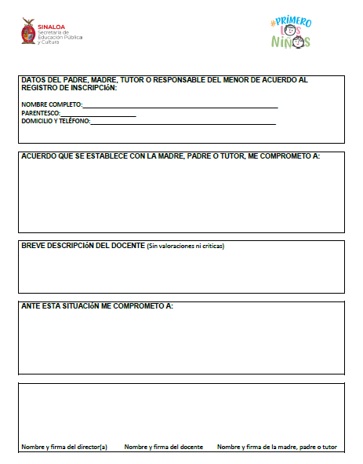
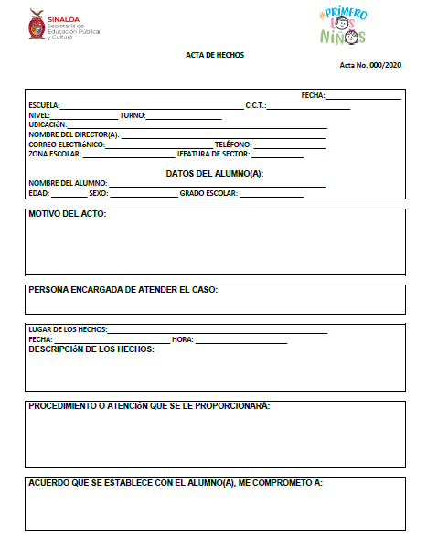
INICIO
ACTA DE HECHOS
Diagrama general
Protocolo OPERACIÓN MOCHILA

Slide 31
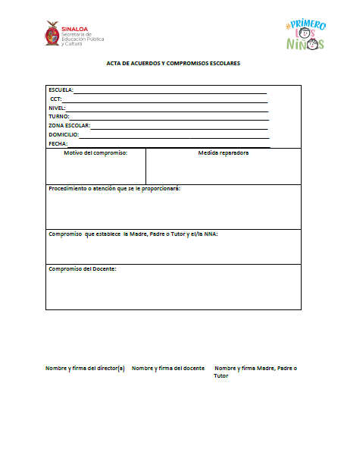
INICIO
FORMATO DE COMPROMISOS
Diagrama general
Protocolo OPERACIÓN MOCHILA

Slide 32
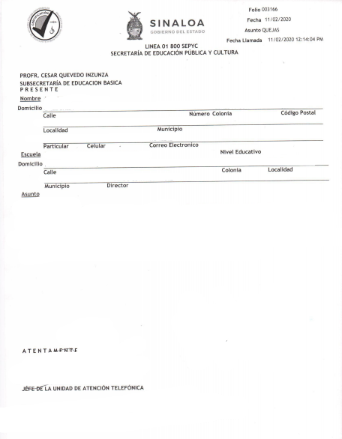
INICIO
REPORTE TELEFONICO
(SEPyC)
Unidad de atención

Slide 33
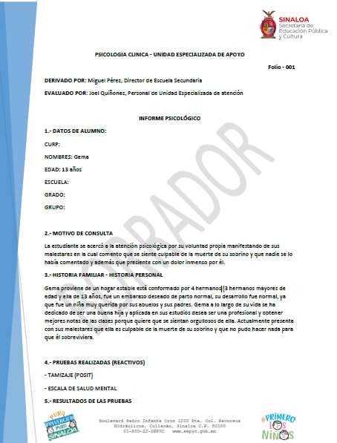
INICIO
EXPEDIENTE DIGITAL
Unidad de atención

Slide 34
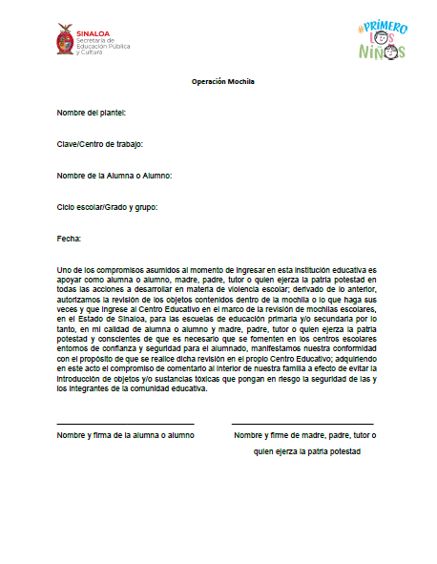
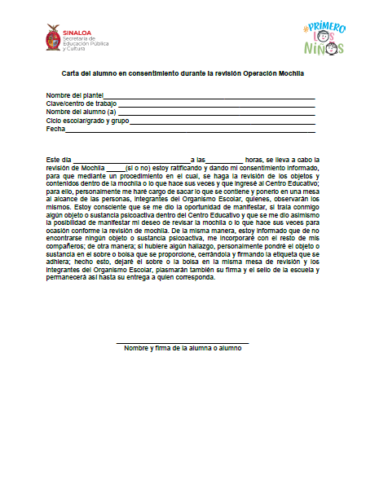
INICIO
SOLICITUDES DE AUTORIZACIÓN DE REVISÓN MOCHILA POR CICLO ESCOLAR
Protocolo OPERACIÓN MOCHILA
Protocolos

Slide 35
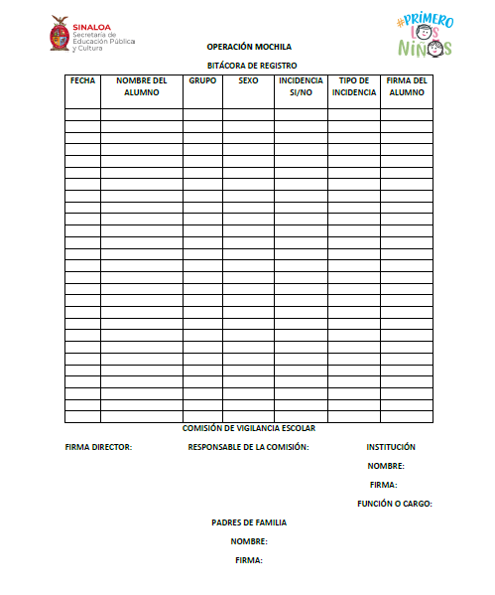
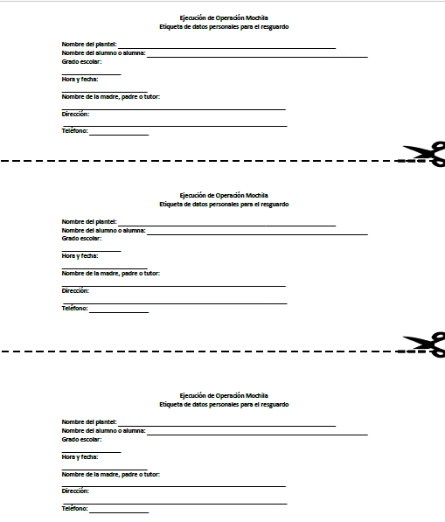
INICIO
BITACORA Y ETIQUETA DE REGISTRO CON DATOS PERSONALES DEL ALUMNO
Protocolo OPERACIÓN MOCHILA
Protocolos

Slide 36
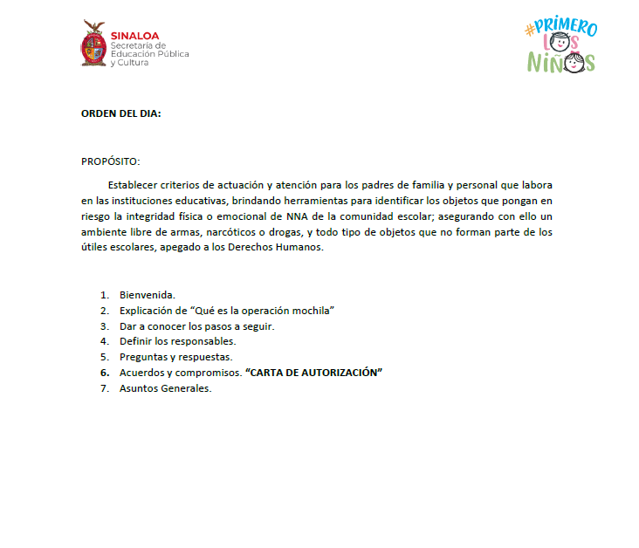
INICIO
ORDEN DEL DÍA DE LA ASAMBLEA GENERAL
Protocolo OPERACIÓN MOCHILA
Protocolos

Slide 37
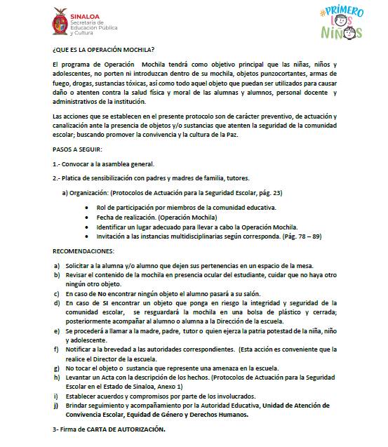
INICIO
DEFINICIÓN Y PASOS A SEGUIR DE OPERACIÓN MOCHILA
Protocolo OPERACIÓN MOCHILA
Protocolos

Slide 38
INICIO
INSTANCIAS MULTIDISCIPLINARIAS PARTICIPANTES EN PROTOCOLOS
SEGÚN EL CASO
PROTOCOLOS DE ACTUACIÓN PARA LA SEGURIDAD ESCOLAR EN EDUACIÓN BÁSICA EN SINALOA
REVISIÓN MOCHILA
Consejo Escolar de Participación Social – CESP
Asociación de Padres de Familia – APF
Secretaria de Seguridad Pública Estatal – SSPE
Comisión Estatal de Derechos Humanos –CEDH
PREVENTIVO Y PRESENCIA DE ARMAS
Secretaria de Seguridad Pública Estatal – SSPE
Comisión Estatal de Derechos Humanos –CEDH
CUTTING
UNEME- CISAME
Procuraduría de Protección de NNA
GROOMING, SEXTING Y CIBERACOSO
Secretaria de Seguridad Pública Estatal –SSPE
PRESENCIA Y CONSUMO DE DROGAS EN EL ENTORNO ESCOLAR
Comisión Estatal de Prevención, Tratamiento y Control de las Acciones – CEPTCA
Procuraduría de Protección de Niñas, Niños y Adolescentes Estatal
PRIMEROS AUXILIOS
Cruz Roja
HURACANES, INUNDACIONES, SISMOS E INCENDIO
Protección Civil
PROTOCOLOS PARA LA PREVENCIÓN, DETECCIÓN Y ACTUACIÓN EN CASOS DE ABUSO SEXUAL INFANTIL, ACOSO ESCOLAR Y MALTRATO EN LAS ESCUELAS DE EDUCACIÓN BÁSICA.
Fiscal General del Estado de Sinaloa
Secretaria de Salud
UNEME-CISAME
Secretaria de Seguridad Pública Estatal – SSPE
Programas Preventivos de la Secretaria de Seguridad Pública Estatal – PPSSPE
Sistema Estatal para el Desarrollo Integral de la Familia – DIF ESTATAL
Procuraduría de Protección de NNA
Comisión Estatal de los Derechos Humanos – CEDH
Consejo Estatal para la Prevención y Atención de la Violencia Familiar del Estado de Sinaloa – CEPAVIF
Sistema Estatal de Protección Integral de Niñas, Niños y Adolescentes - SIPINNA
Diagrama general
Protocolos
Unidad de atención

